Slide 1
小專題發表
題目:城市景點介紹

Slide 2

城市介紹
詳細介紹請至wiki
薩爾布魯根
https://zh.wikipedia.org/wiki/%E8%90%A8%E5%B0%94%E5%B8%83%E5%90%95%E8%82%AF
奧地利
https://zh.wikipedia.org/wiki/%E5%A5%A5%E5%9C%B0%E5%88%A9
紐倫堡
https://zh.wikipedia.org/wiki/%E7%BA%BD%E4%BC%A6%E5%A0%A1
薩克森州
https://zh.wikipedia.org/wiki/%E8%90%A8%E5%85%8B%E6%A3%AE%E8%87%AA%E7%94%B1%E5%B7%9E

Slide 3

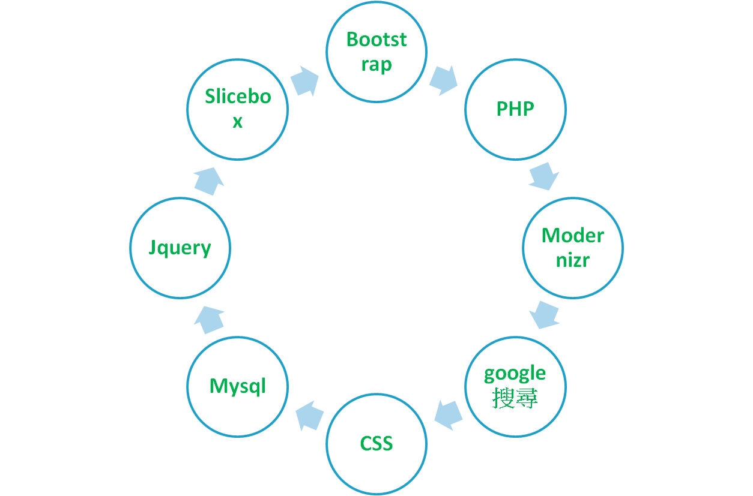
使用到的東西跟套件

Slide 4
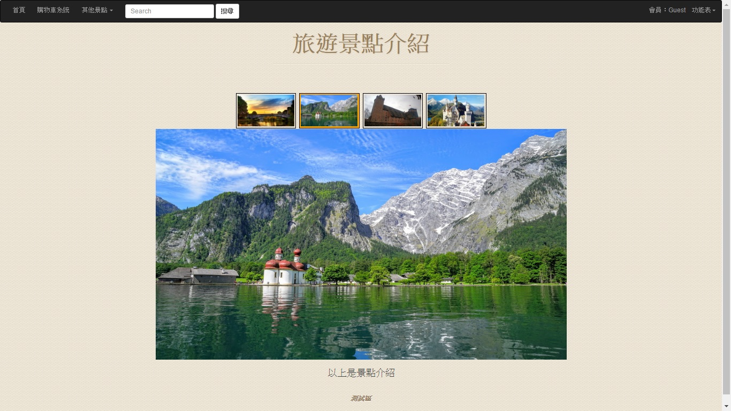
畫面
https://first-smartgb.c9users.io/%E5%B0%8F%E5%B0%88%E9%A1%8C/Lab_Bootstrap/

Slide 5
Slicebox介紹
通過CSS 3D Transforms我們能夠創建非常酷的3D效果。
Slicebox就使用了CSS 3D Transforms來支持各種不同的3D效果
。Slicebox插件的思路是通過插件圖片切片，並使它旋轉到另一面上，從而產生圖片分片3d旋轉的效果。
如果瀏覽器不支持3D transforms，那麼Slicebox將觸發一個回調函數使效果退化。

Slide 6
Bootstrap介紹
Bootstrap 是 Twitter 所開發的，以方便大家使用與建構更的網頁應用，當然也不是網頁設計的初學者就能學會的，那一定要先知道什麼是 RWD (Responsive Web Design) ，又稱自適應式網頁設計，或響應式網頁設計，最簡單的說法就是手機、平板、電腦瀏覽介面上都能符合螢幕的大小。
Bootstrap 是目前其中之一的前端框架，是很簡潔，直覺，強大的前端框架，讓網頁開發更快速更簡單。
想要學習的人可以前往 http://kkbruce.tw/ ，是中文教學的，而且隨時都會更新內容，非常的不錯，整合了css、javascript、元件，變成只要套用就能快速的寫出前端框架的網站，另外為了在手機上使用，還有結合不少圖示型的文字 icon

Slide 7
Session介紹
PHP Session 與 Cookie 的比較
Session：儲存於伺服器端，不用擔心用戶禁用session的問題，但計錄檔案的負荷由伺服器承擔。
Cookie：儲存於用戶端，可能有用戶端禁用cookie，但伺服器不需承擔計錄檔案的負荷。
各有優缺點，所以並沒有完全捨棄 cookie 的問題存在，有些不重要的資料其實用 cookie 儲存就可以了，降低一些 server 的負荷；但是重要的資訊，像是用戶的登入帳號等，請用 session 會比較安全。

Slide 8
以上介紹結束 謝謝各位

